Slide 1
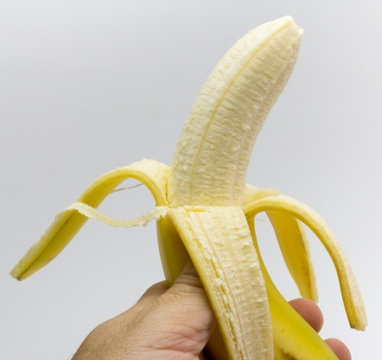
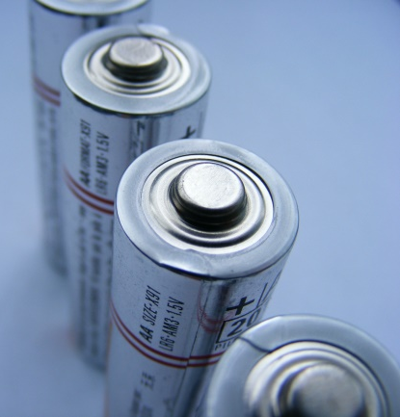
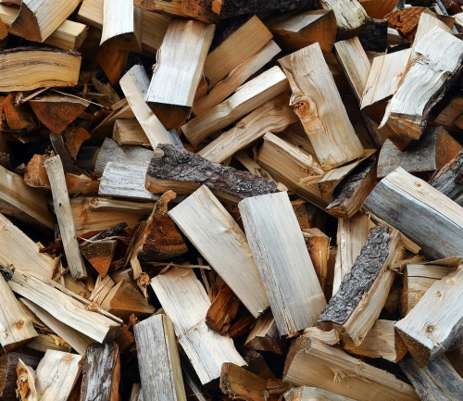
Check-In: Energie speichern und übertragen
A
B
Banane – (CC0) A. J. Cespedes
https://pixabay.com/de/banane-palado-obst-berry-gesunde-1810129/ (01.02.17)
Teelicht – A. Mink
Batterien – (CC0) E. R. Vicol https://pixabay.com/de/ batterien-batterie-energie-elektro-87535/ (01.02.17)
Holzscheite – (CC0) Gitti Lohr https://pixabay.com/de/holz-brennholz-scheit-holzscheit-1576675/ (01.02.17)
Beschreibe, woran du erkennst, dass in den Gegenständen Energie gespeichert ist.
Beschreibe, wie die gespeicherte Energie weitergegeben wird.
Beschreibe, woran du erkennst, dass in den Gegenständen Energie gespeichert ist.
Beschreibe, wie die gespeicherte Energie weitergegeben wird.

Slide 2
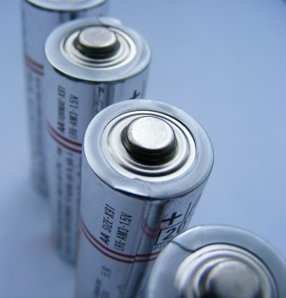
Check-In: Energie speichern und übertragen – Lösung
A
B
Teelicht
Brot
Holzscheit
Banane – (CC0) A. J. Cespedes
https://pixabay.com/de/banane-palado-obst-berry-gesunde-1810129/ (01.02.17)
Teelicht – A. Mink
Batterien – (CC0) E. R. Vicol https://pixabay.com/de/ batterien-batterie-energie-elektro-87535/ (01.02.17)
Holzscheite – (CC0) Gitti Lohr https://pixabay.com/de/holz-brennholz-scheit-holzscheit-1576675/ (01.02.17)
Die Banane ist Nahrung. Ohne Nahrung kann man nicht weiterleben. Mit dem Teelicht kann man Wasser erhitzen.
Die Banane isst man. Das Teelicht kann man z.B. unter eine Teekanne stellen, um den Tee zu erwärmen.
Mit der Batterie kann man elektrische Geräte antreiben. Mit dem Holzscheit kann man ein Feuer machen.
Wenn man die Batterie z.B. eine Taschenlampe einlegt, kann die Lampe leuchten . Das brennende Holzscheit kann z.B. bei einem Lagerfeuer Speisen erhitzen.
 | kann ich | kann ich nicht
a) Energiespeicher erkennen
b) Energieübertragung beschreiben
 | kann ich | kann ich nicht
a) Energiespeicher erkennen
b) Energieübertragung beschreiben

